Slide 1
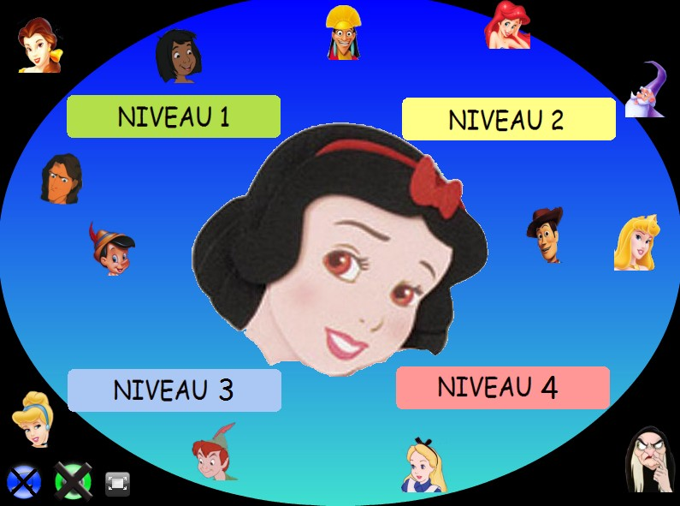
Qui est-ce

Slide 27
http://www.logicieleducatif.fr/francais/lecture/kiesse_disney.php

